Slide 1
وحدة معلومات 1 GLAAS :
المقدمة لGLAAS
دورة GLAAS 2025/2024

Slide 2
ما هوGLAAS ؟
: GLAAS
مبادرة لجنة الأمم المتحدة المعنية بالموارد المائية لتحليل وتقييم خدمات الصرف الصحي ومياه الشرب على‎ ‏المستوى العالمي
تنفذه منظمة الصحة العالمية بالتعاون مع اليونيسيف نيابة عن لجنة الأمم المتحدة المعنية بالموارد المائية.
تحديث عالمي لأنظمة المياه والصرف الصحي والنظافة الصحية، بما في ذلك أطر السياسات، والترتيبات المؤسسية، وأنظمة الرصد، والتنظيم، والموارد البشرية، والتمويل.

Slide 3







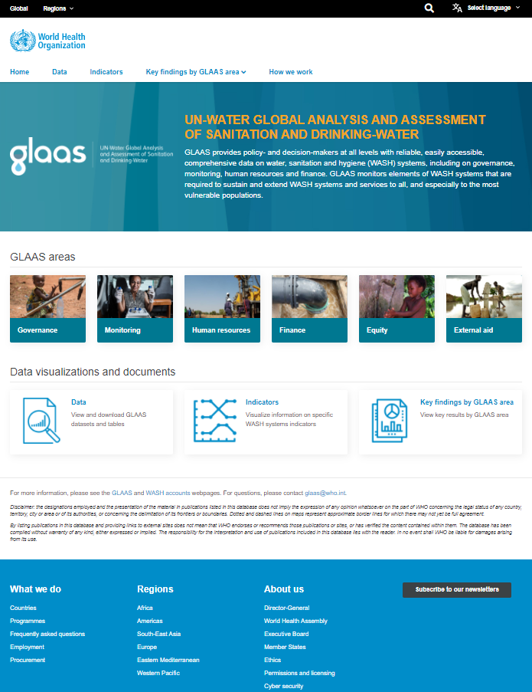







GLAAS مجالات عمل
حسابات المياه والصرف الصحي والنظافة الصحية باستخدام TrackFin منهجية
رصد أهداف التنمية المستدامة
لجنة الأمم المتحدة المعنية بالموارد المائية GLAAS
جمع البيانات والتقارير وبوابة البيانات الخاصة GLAAS بنظام
التعاون والشراكات

Slide 4
جمع البيانات والتقارير : GLAASالغرض والأهداف
رصد المدخلات اللازمة لتوسيع نطاق أنظمة وخدمات المياه والصرف الصحي والنظافة الصحية واستدامتها للجميع، ولا سيما الفئات المحرومة والغير المخدومة.
دعم العمليات التي تقودها البلدان والتي تجمع بين العديد من المؤسسات والجهات الفاعلة المشاركة في المياه والصرف الصحي والنظافة الصحية.
تحديد دوافع ومعوقات التقدم، وتسليط الضوء على الفجوات المعرفية وتقييم نقاط القوة والتحديات عبر البلدان.
تحليل وتسليط الضوء على البيانات الواردة من البلدان وشركاء التنمية في التقارير والنقاط البارزة وعلى بوابة بيانات GLAAS.

Slide 5
فوائد GLAAS للبلدان
يوفر تحليلا مفيدا لحالة أنظمة المياه والصرف الصحي والنظافة الصحية
يحدد الثغرات في المعلومات
يساعد صناع القرار على تحديد الأولويات ووضع الخطط
يجمع مختلف أصحاب المصلحة معا
يساهم في رصد أهداف التنمية المستدامة ومبادرات الرصد الإقليمية
أفادت البلدان أن عملية GLAAS والبيانات التي تم جمعها من خلال GLAAS قد ساهمت في:
    تحسين التنسيق القطاعي
    وضع السياسات والخطط/الاستراتيجيات
    نظم وطنية أقوى للرصد المراجعة
    الدعوة للتمويل
    التقارير الدولية والإقليمية

Slide 6
أمثلة على البلدان التي تستخدم بيانات من عملية GLAAS
وفي أذربيجان، أسهمت البيانات التي جمعت من خلال النظام العالمي لمياه الشرب في وضع معيار وطني لنوعية مياه الشرب.
في بنغلاديش، تم استخدام البيانات من مسح GLAAS في تطوير وثائق استراتيجية للمياه والصرف الصحي والنظافة الصحية مثل الاستراتيجية الوطنية لإمدادات المياه والصرف الصحي 2021.
وفي الاكوادور، واستنادا إلى المعلومات التي تم الحصول عليها، وتم إعداد مقترحات بشأن المبادئ التوجيهية والأدوات الفنية التي تهدف إلى تعزيز المياه والصرف الصحي والنظافة الصحية في البلاد.
في فيجي، تم استخدام البيانات الناتجة عن عملية GLAAS لرصد التقدم المحرز نحو تحقيق أهداف التنمية المستدامة وخطة التنمية الوطنية.
وفي غينيا، أتاحت عملية GLAASفرصة للدعوة إلى تخصيص بند في الميزانية من الحكومة لتمويل الصرف الصحي في المناطق الريفية.
وفي تونس، سلطت نتائج هذا العملية إلى جانب بيانات الرصد الوطنية الأخرى الضوء على وجود فجوة حرجة في السياسات لتنظيم المياه والصرف الصحي والنظافة الصحية في المدارس.

Slide 7
2025/2024 GLAAS دورة - التحديثات
تحديثات المسح القطري GLAAS 2024 :
أسئلة جديدة حول المياه والصرف الصحي والنظافة الصحية المرنة والقادرة على الصمود في وجه تغير المناخ
أسئلة جديدة بشأن الموارد البشرية
أسئلة رصد جديدة بشأن المؤشرات الوطنية ونظم المعلومات الإدارية
وثيقة إرشادية مبسطة ومنقحة للمسح
تحدد عملية GLAAS وتعليمات المسح العامة
توفر معلومات إضافية حول بعض الأسئلة الرئيسية
eGLAAS : النسخة الإلكترونية من حزمة المسح القطري GLAAS متاحة باللغات الإنجليزية والفرنسية والإسبانية
يمكن العثور على مزيد من المعلومات حول eGLAAS في الوحدة 4 وكذلك في إرشادات المسح القطري GLAAS
لإكمال المسح القطري GLAAS 2024 باستخدام eGLAAS ، يرجى التواصل مع فريق GLAAS على glaas@who.int
بوابة البيانات: ستكون جميع البيانات من المسح القطري ل GLAAS 2024 متاحة على بوابة بيانات GLAAS ، بما في ذلك النقاط البارزة القطرية لدورة GLAAS 2025/2024.

Slide 8
الجدول الزمني لدورةGLAAS 2025/2024
أبرز الأحداث القطرية على بوابة بيانات GLAAS
المسح القطري
متاح
ابريل 2024
تقرير 2025 GLAAS والبيانات متاحة على بوابة بيانات GLAAS
الموعد النهائي للمسح القطري ل GLAAS
15 اكتوبر 2024
2024
ابريل
يونيو
أغسطس
أكتوبر
ديسمبر
2025
تدريبات GLAAS الاقليمية
إدارة البيانات بما في ذلك ضمان الجودة
استخدام بيانات GLAAS في العمليات القطرية والإبلاغ عن أهداف التنمية المستدامة

Slide 9
بوابة بيانات GLAAS
يسمح للمستخدمين باستكشاف مجموعات البيانات وتنزيلها بشكل تفاعلي حسب مجال الموضوع وتصور المؤشرات الرئيسية.
تتضمن " بوابة البيانات " البيانات التي تم جمعها من خلال عملية المسح GLAAS منذ دورة 2013/2014 ، مما يسمح بتحليل الاتجاهات.
إمكانية تحليل البيانات على المستوى العالمي أو الإقليمي أو القطري.
سيتم عرض البيانات من المسح القطري 2024 GLAAS على بوابة بيانات GLAAS و ابرز النقاط للبلاد (المسلط عليها الضوء).
وستتاح للبلدان الفرصة لمراجعة النقاط البارزة في بلدانها على بوابة بيانات GLAAS قبل نشرها.
قم بزيارة بوابة بيانات GLAASعلى:
https://glaas.who.int

Slide 10
تقرير لجنة الأمم المتحدة المعنية بالموارد المائية – GLAAS لعام 2025
سيتم تقديم المعلومات التي تم جمعها من خلال المسح القطري GLAAS في تقرير GLAAS لعام 2025 التابع لجنة الأمم المتحدة المعنية بالموارد المائية بالإضافة إلى عرضها على بوابة بيانات GLAAS.
من المتوقع صدور تقرير GLAAS لعام 2025 في الربع الثالث من عام 2025.
تقرير GLAAS 2022

Slide 11
شكرًا لك!
للحصول على معلومات إضافية، يرجى الاتصال بـ glaas@who.int

